Slide 1
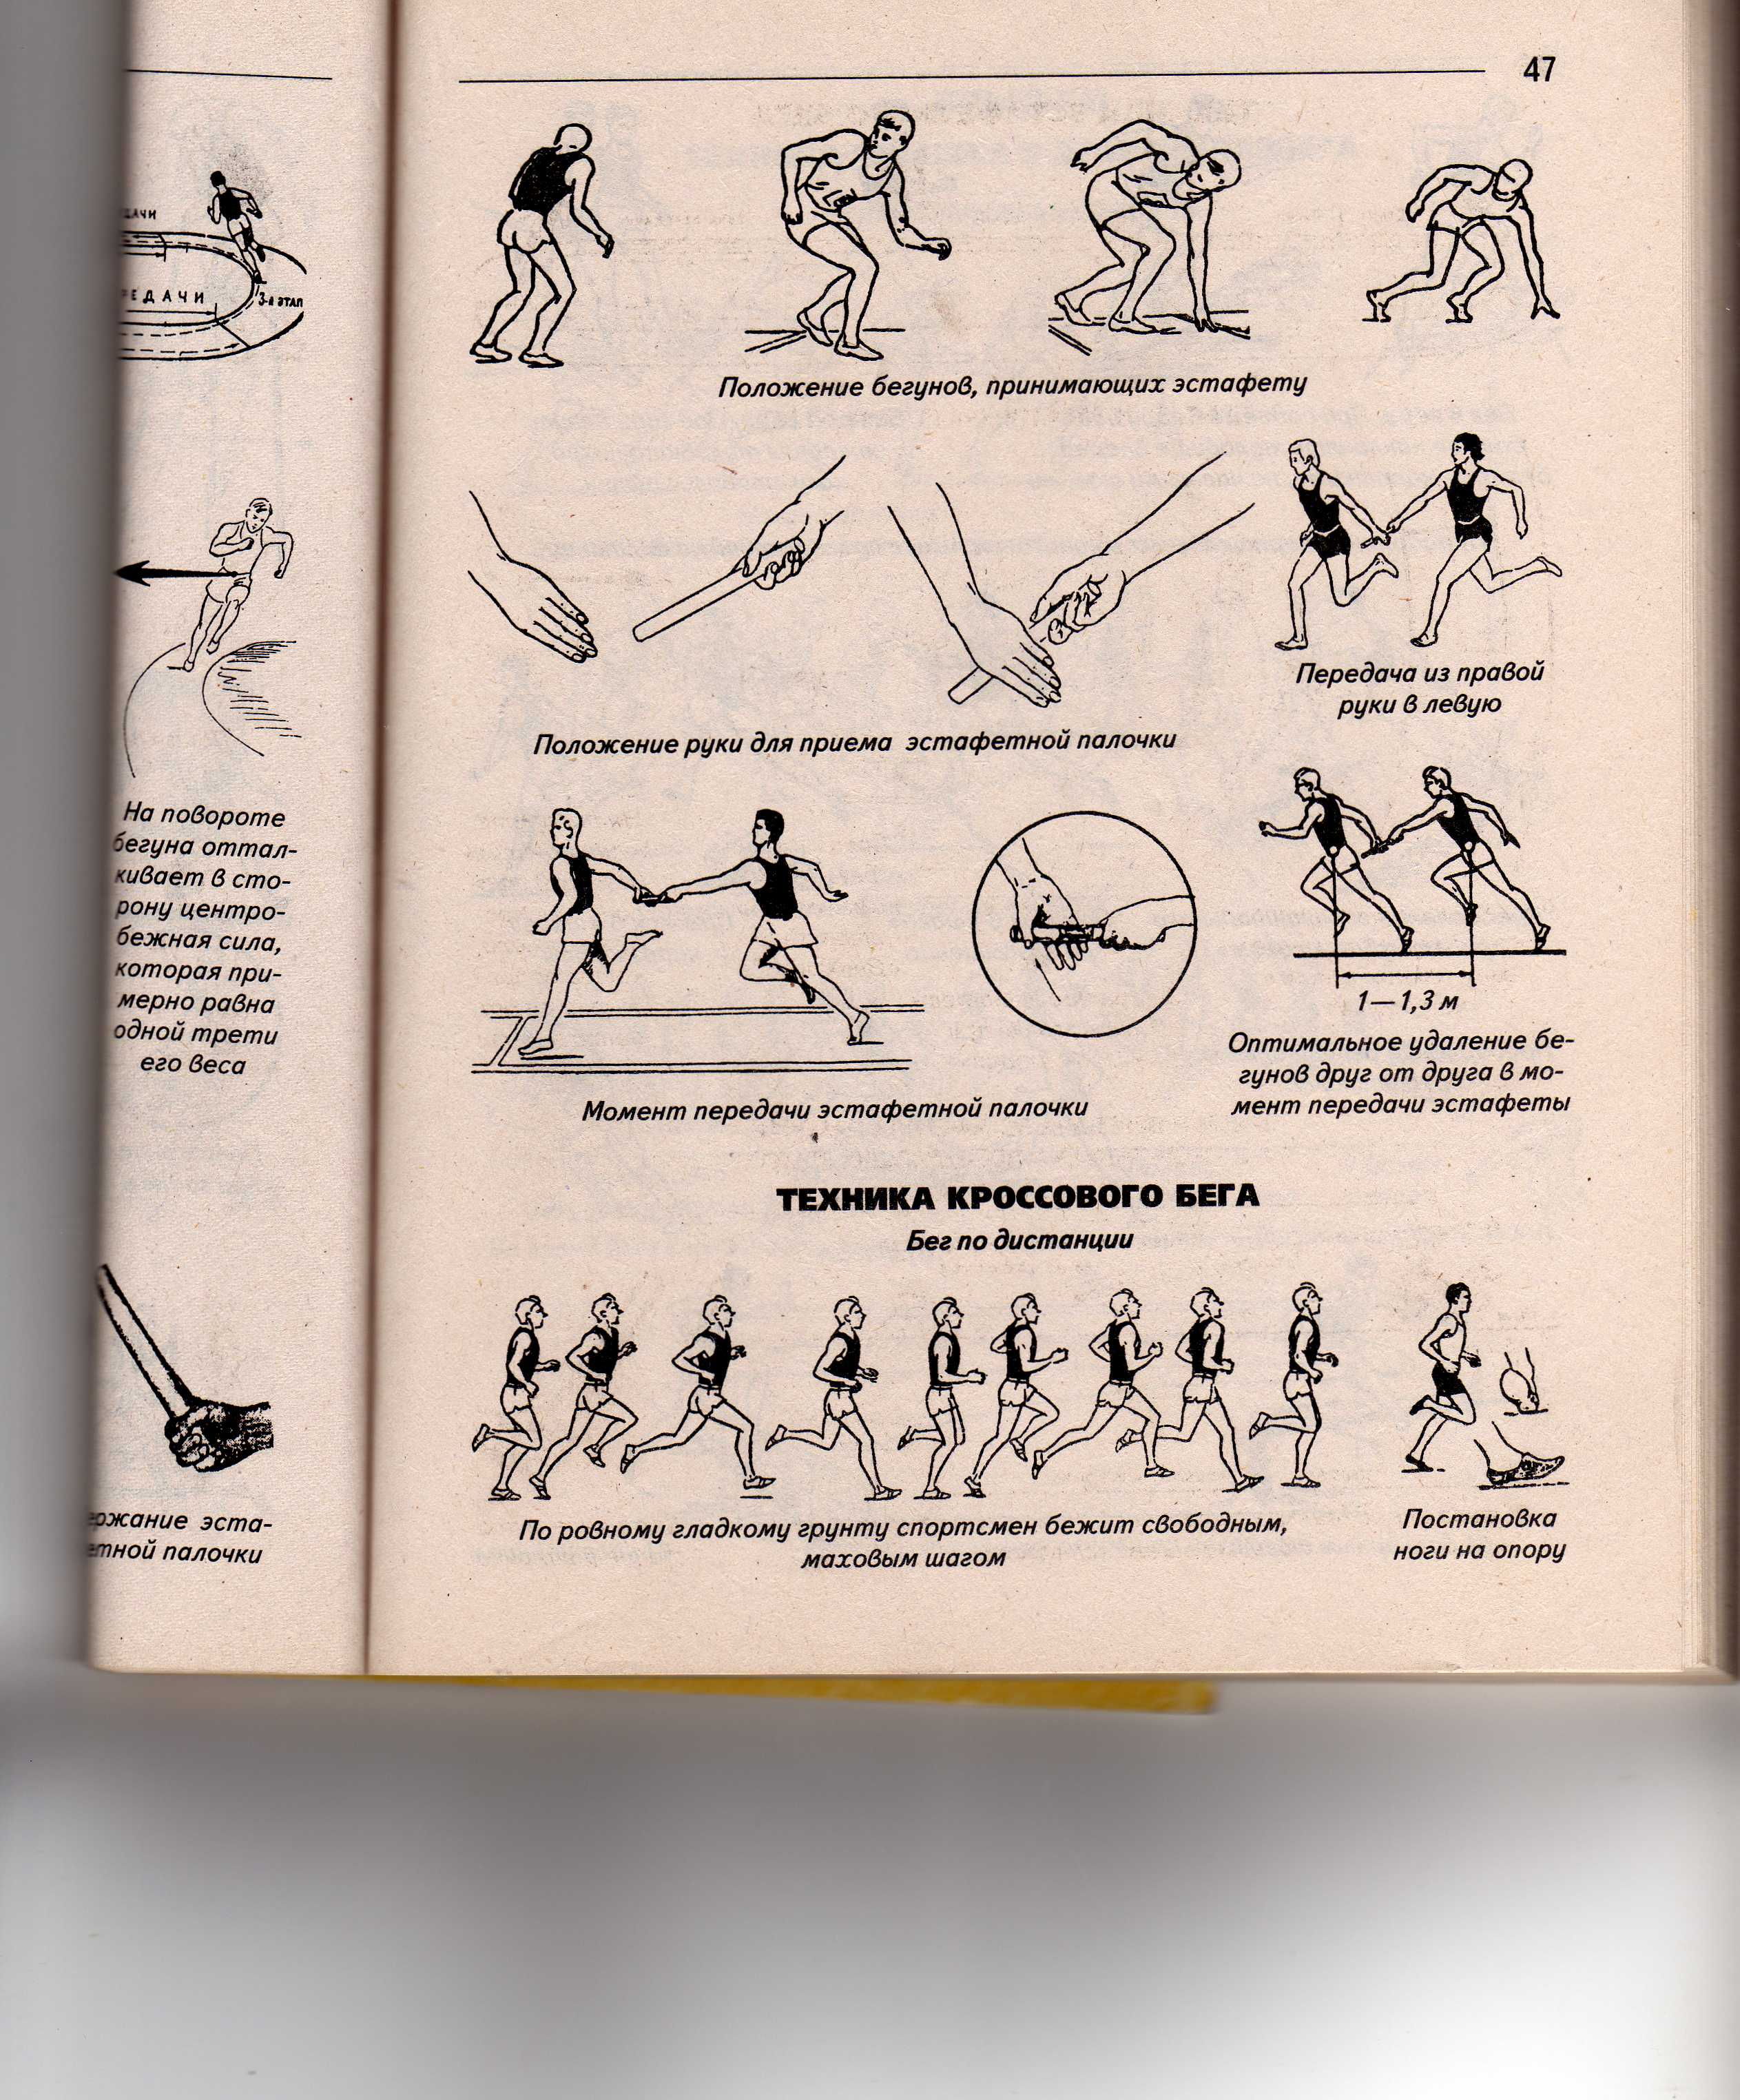
Техника кроссового бега
Выполнила: Алина Киселёва 11”A”

Slide 2
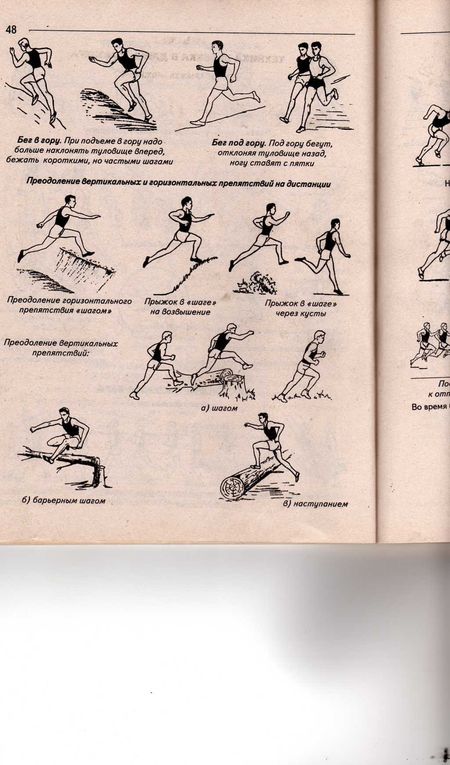
Техника кроссового бега

Slide 3
Преодоление препятствий

Slide 4
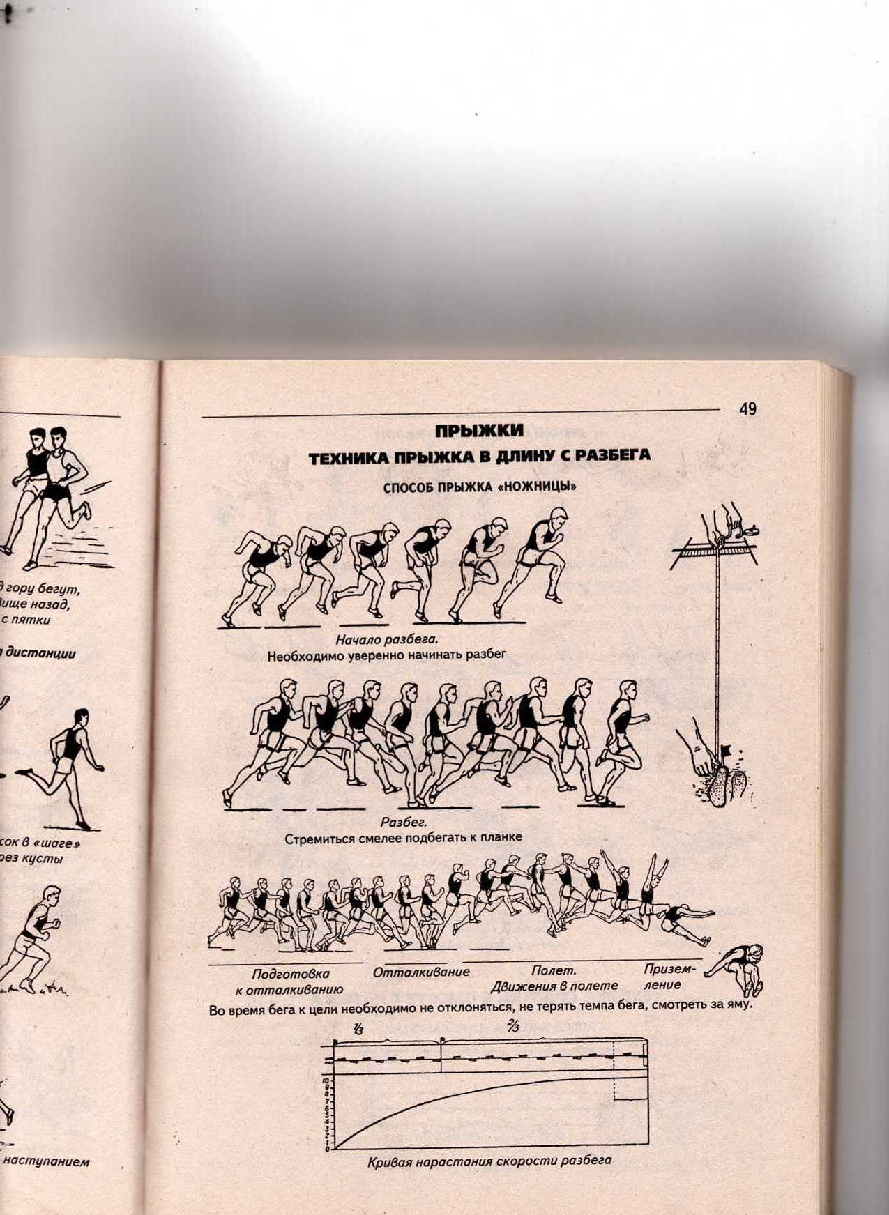
Техника прыжка в длину с разбега

Slide 5
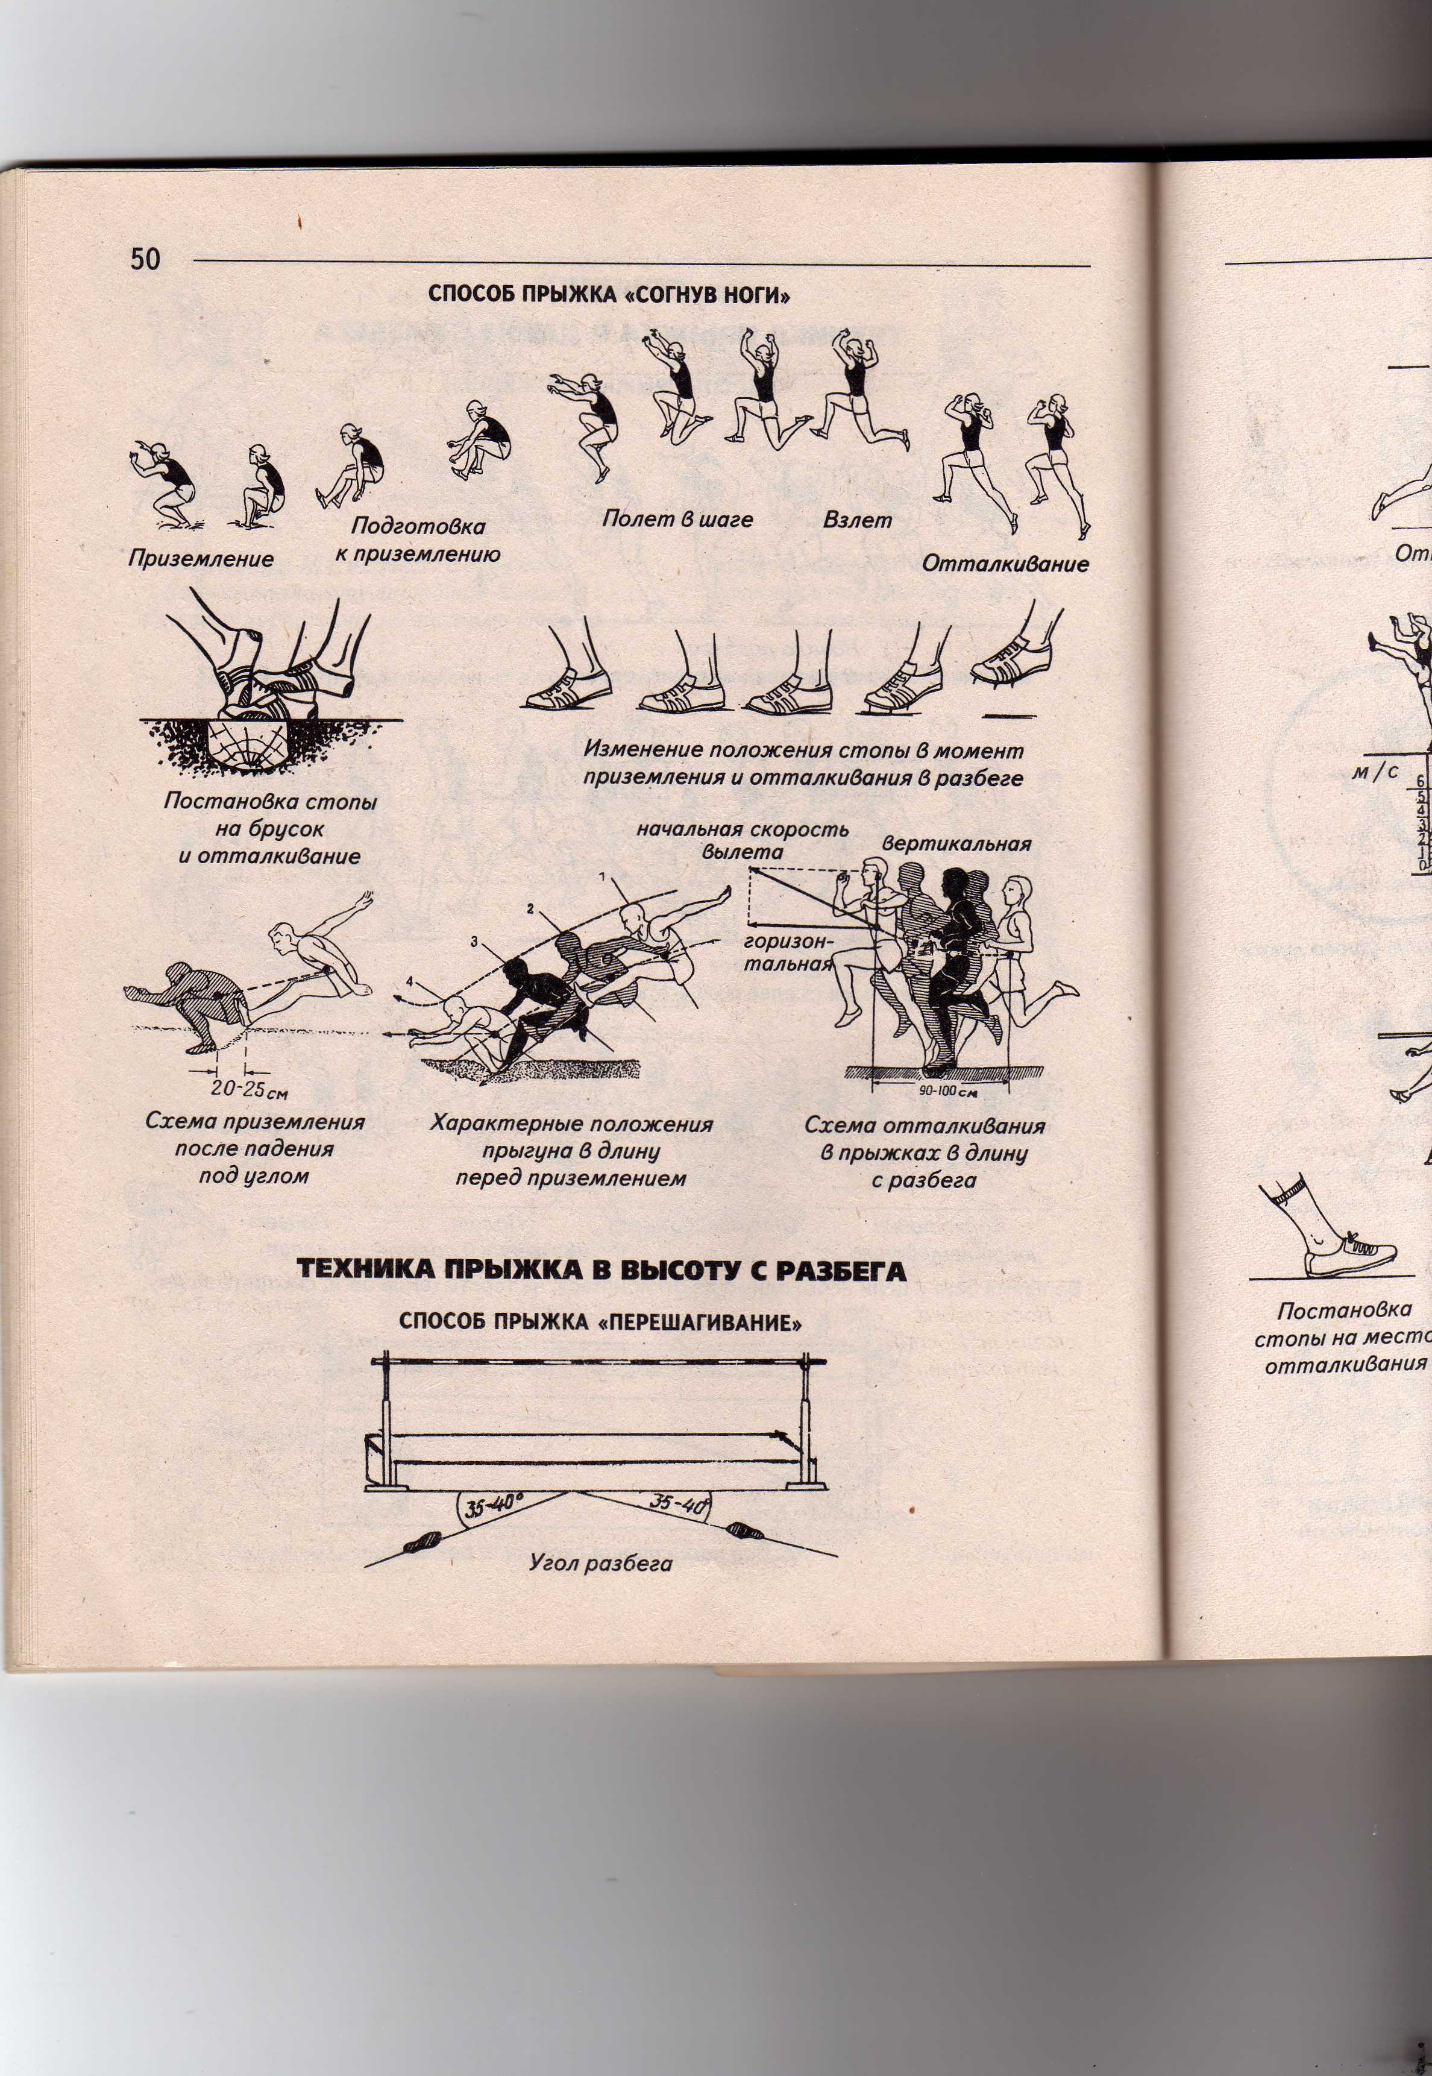
Техника прыжка в длину с разбега

Slide 6
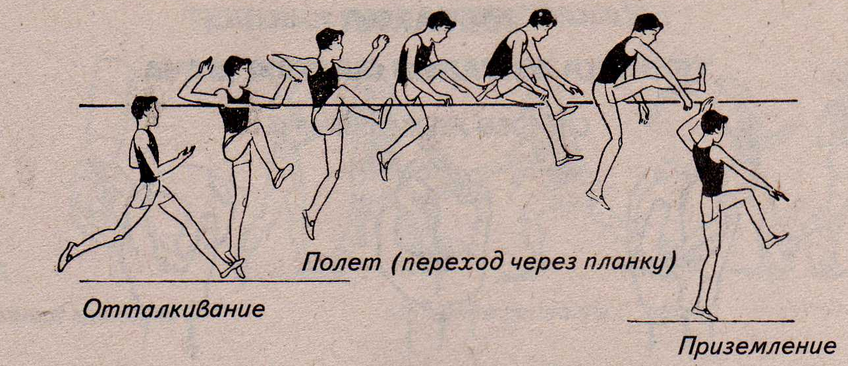
Техника прыжка в высоту с разбега способом «перешагивание»

Slide 7
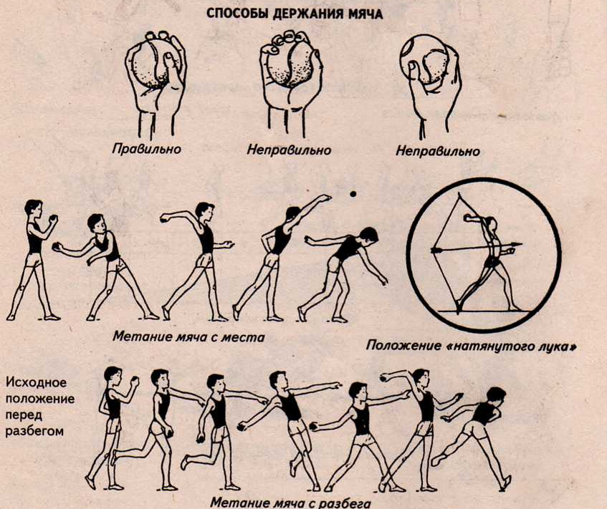
Техника метания малого мяча

Slide 8
Легкую атлетику справедливо называют "королевой спорта"

